Slide 1
Modelo de Yukawa-Kac
Uma Abordagem via Equações Diferenciais e Grupo de Renormalização
Rene S. Freire,
Orientador: Prof. Dr. Domingos H. U. Marchetti

Slide 2
Introdução
Investigamos um modelo de spins que interagem com um potencial Yukawa-Kac (que chamamos tipo van der Waals)

Slide 3
Introdução
Investigamos um modelo de spins que interagem com um potencial Yukawa-Kac (que chamamos tipo van der Waals)
Duas abordagens:
Via Equações Diferenciais
Via Grupo de Renormalização

Slide 4
Parte I : Equações

Slide 5
Equações
Campo Médio

Slide 6
Equações
Campo Médio
Newman 1986: Campo Médio como Equações Diferenciais Parciais.
Modelo: spins $σ$ em
$$Ω_{Λ}∋σ:Λ→Ω,$$
onde $Λ⊂Z^{d}$ e $Ω=\{-1,1\}$; com o Hamiltoniano
$$-βH(σ)=\frac{βJ}{2|Λ|}(\underset{x∈Λ}{∑}σ_{x})^{2}+h\underset{x∈Λ}{∑}σ_{x}.$$

Slide 7
Equações
Campo Médio
A pressão à volume finito $ϕ(β,h)$ e a magnetização à volume finito $m(β,h)$, satisfazem as seguintes equações
$$ϕ_{β}-\frac{J}{2}ϕ_{h}^{2}-\frac{J}{2|Λ|}ϕ_{hh}=0,$$
$$ϕ(0,h)=log(cosh(h)).$$
E
$$m_{β}-Jmm_{h}-\frac{J}{2|Λ|}m_{hh}=0,$$
$$m(0,h)=tanh(h).$$

Slide 8
Equações
Campo Médio
Podemos resolver essas equações para $Λ↑Z^{d}$:
$$ϕ(β,h)=\sup_{y∈R}\{log(cosh(y))-\frac{(h-y)^{2}}{2βJ}\}.$$
Solução de Hopf-Lax. A magnetização é a solução de Lax-Oleiniki.

Slide 9
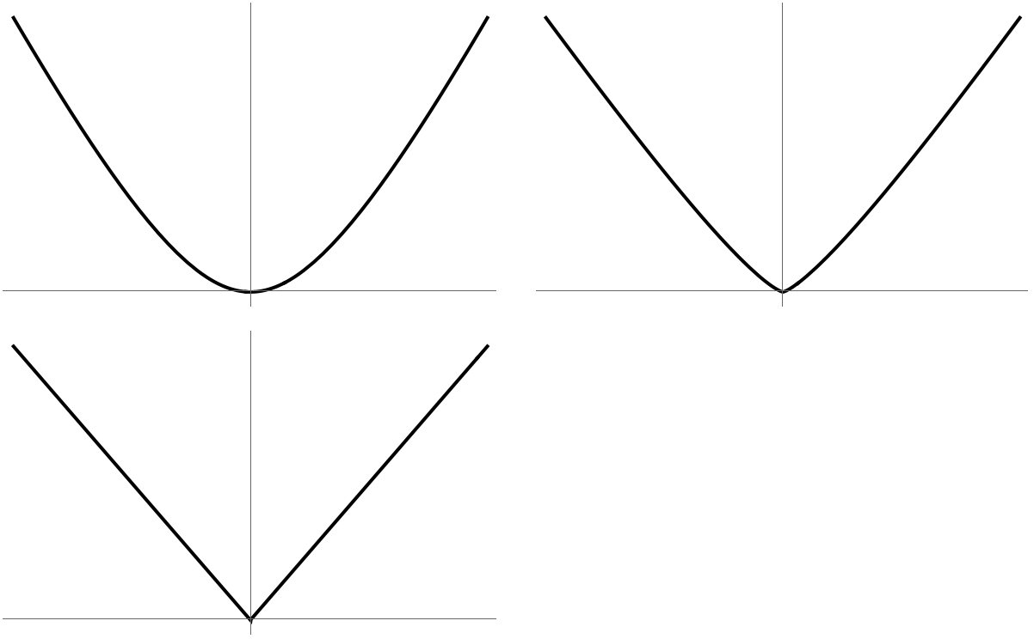
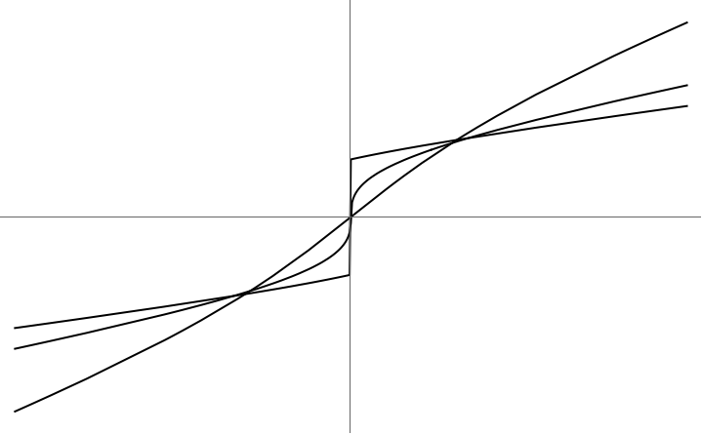
Equações
Campo Médio
Essas equações contém todas as propriedades do Campo Médio.

Slide 10
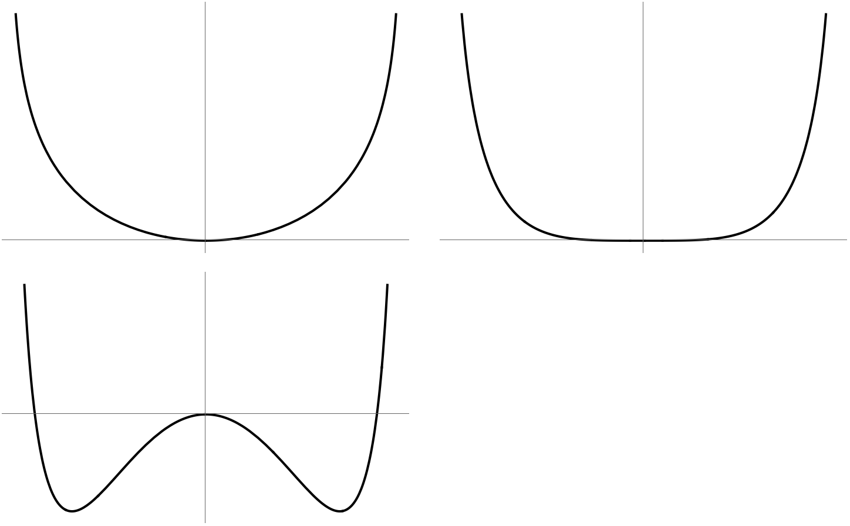
Equações
Campo Médio
Inclusive as anomalias do Campo Médio:
Usamos:
$$f^{′}(ϕ^{′}(h))=h,$$
$$f(m)=\sup_{h}(hm-ϕ(h)).$$

Slide 11
Equações
Alcance Finito

Slide 12
Equações
Alcance Finito
A magnetização à volume finito, $m$, do modelo com spins $σ:Λ→\{-1,1\}$ e Hamiltoniano
$$-βH(σ)=\frac{β}{2}\underset{x,y∈Λ}{∑}J(x,y)σ_{x}σ_{y}+h\underset{x∈Λ}{∑}σ_{x},$$
Satisfaz a equação
$$m_{β}-Jmm_{h}-\frac{1}{2}\underset{x,y}{∑}J(x-y)u_{3}(z,x,y)=0.$$

Slide 13
Equações
Alcance Finito
Se $h≤0$, então, $u_{3}≥0$ $⇒$ $m_{β}-Jmm_{h}≥0$;
Se $h≥0$, então, $u_{3}≤0$ $⇒$ $m_{β}-Jmm_{h}≤0$.

Slide 14
Equações
Alcance Finito
Seja $\overline{m}$ a magnetização do CM com
$$J=\underset{x}{∑}J(x)$$
Podemos relacionar $m$ com $\overline{m}$.

Slide 15
Equações
Alcance Finito — Bounds pelo CM

Slide 16
Equações
Alcance Finito — Bounds pelo CM
Podemos relacionar $m$ com $\overline{m}$: sejam $x=-h$ e $t=βJ$, então
$$m_{β}-Jmm_{h}≤0,$$
$${\overline{m}}_{β}-J\overline{m}{\overline{m}}_{h}=0,$$
$$m(0,h)=tanh(h),$$
$$\overline{m}(0,h)=tanh(h),$$
$$m(0,x)=\overline{m}(0,x)=m_{0}(x).$$
$$ξ=ξ(s),$$
$$\overline{ξ}=\overline{ξ}(s),$$
$$s=t,$$
$$s=t,$$
$$m(t,ξ(t))≤m_{0}(ξ(0)),$$
$$\overline{m}(t,\overline{ξ}(t))=m_{0}(\overline{ξ}(0)),$$
$$ξ(t)≤m_{0}(ξ(0))t+ξ(0).$$
$$\overline{ξ}(t)=m_{0}(\overline{ξ}(0))t+\overline{ξ}(0).$$

Slide 17
Equações
Alcance Finito — Bounds pelo CM
$$m_{0}(ξ(0))=tanh(h(t=0))≥0$$
$$(\frac{d}{dt}\frac{m}{\overline{m}})(\overline{ξ}(t))=(\frac{(dm/dt)\overline{m}}{{\overline{m}}^{2}})(\overline{ξ}(t))≤0$$
$$(\frac{m}{\overline{m}})(t,\overline{ξ}(t))-\frac{m(0,\overline{ξ}(0))}{m_{0}(\overline{ξ}(0))}≤0$$
$$⇒$$
$$(\frac{m}{\overline{m}})(t,\overline{ξ}(t))≤\frac{m(0,\overline{ξ}(0))}{m_{0}(\overline{ξ}(0))}≤\frac{m_{0}(\overline{ξ}(0))}{m_{0}(\overline{ξ}(0))}=1$$
$$⇒$$
$$m(t,\overline{ξ}(t))≤\overline{m}(t,\overline{ξ}(t)).$$
$$⇒$$

Slide 18
Equações
Alcance Finito — Bounds pelo CM
Então,
$h≤0$ $⇒$ $m≥\overline{m}$;
$h≥0$ $⇒$ $m≤\overline{m}$.
Resultado já conhecido, mas no nosso método a prova é mais simples.

Slide 19
Equações
Yukawa-Kac

Slide 20
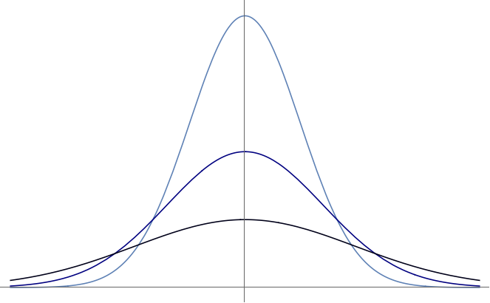
Equações
Yukawa-Kac
Potencial tipo Kac:
$$J_{γ}(x,y):=γ^{d}J(γx,γy).$$
Deve satisfazer:
Tem o seguinte formato:
$J(x,y)=J(|x-y|)$;
$∫J(r)dr=1$.

Slide 21
Equações
Yukawa-Kac
Potencial de Yukawa-Kac:
$$γ^{2}J_{γ}(x,y):=γ^{2}(-Δ+γ^{2})^{-1}(x,y),$$
que satisfaz
$J_{γ}(x,y)=J_{γ}(|x-y|)$;
$γ^{2}\underset{r}{∑}J_{γ}(r)=1$.

Slide 22
Equações
Yukawa-Kac
Podemos aproximar Y-K do CM tomando $γ→0$, de modo que
o modelo (apropriado) com potencial de Y-K herda as características
do CM.
Ou seja, queremos uma desigualdade do tipo (no caso $h≤0$).
$$\overline{m}≤m≤\overline{m}+ε(γ).$$

Slide 23
Equações
Yukawa-Kac
O que fazemos:
Transformamos modelo de Ising com Y-K em modelo Gaussiano;
Técnica de Brydges et al. Para decompor em caminhadas aleatórias;
Adaptamos para Hamiltoniana com um campo externo.

Slide 24
Equações
Yukawa-Kac — sine-Gordon
Sejam
$$H_{Λ,γ,β}(σ)=-β\underset{x,y}{∑}γ^{2}J_{γ}(x,y)σ_{x}σ_{y},$$
$$μ_{Λ,γ,β}(σ)=Z_{Λ,γ,β}^{-1}exp(-H_{Λ,γ,β}(σ)).$$
Usando a transformação de sine-Gordon:
$$Z_{Λ,β,γ}=∫\underset{x}{∏}cosh(γ\sqrt{β}ϕ_{x})dμ_{γ}(ϕ),$$
$$⟨σ_{k}⟩=⟨tanh(γ\sqrt{β}ϕ_{k})⟩_{γ}.$$

Slide 25
Equações
Yukawa-Kac — Desigualdades de Correlação

Slide 26
Equações
Yukawa-Kac — Desigualdades de Correlação
Para aplicar decomposição em caminhadas aleatórias o lado direito
$$Z_{Λ,β,γ}=∫\underset{x}{∏}cosh(γ\sqrt{β}ϕ_{x})dμ_{γ}(ϕ)$$
Deve ser escrito na forma
$$Z_{Λ,β,γ}=∫e^{(ϕ,Jϕ)/2}\underset{x}{∏}g(ϕ(x)^{2})dϕ,$$
$g$ e $J$ devem ser apropriados.

Slide 27
Equações
Yukawa-Kac — Desigualdades de Correlação
Para o potencial de Y-K: $J(x,y)=2$ se $|x-y|=1$ e $0$ se não; e
$$g(ϕ(x)^{2})=exp[-(2d+\frac{γ^{2}}{2})ϕ(x)^{2}+logcosh(γ\sqrt{βϕ(x)^{2}})].$$
Para aplicar o método devemos escrever $g$ como sua transformada
de Fourier
$$g(ϕ^{2})=∫_{Γ}\overset{̂}{g}(a)e^{iaϕ^{2}}da,$$
onde
$$Γ=\{a∈C:ℑa=-c,c>0\}.$$
A escolha do $c$ deve ser apropriada; e é possível.

Slide 28
Equações
Yukawa-Kac — Desigualdades de Correlação
Se expandirmos $log(cosh(γ\sqrt{β}ϕ))$ em Taylor, usando $γ$ como
parametro:
$$log(cosh(γ\sqrt{β}ϕ))≈\frac{1}{2}γ^{2}βϕ^{2}-\frac{1}{12}γ^{4}β^{2}ϕ^{4},$$
Conseguimos aplicar Brydges et al. mutatis mutandis e deduzimos
as desigualdades de correlação.
A seguir, breve explicação da técnica.

Slide 29
Equações
Yukawa-Kac — Desigualdades de Correlação
Decomposição:
Usando as técnicas do apêndice C escrevemos
$$⟨ϕ_{x}f⟩=\underset{y}{∑}\underset{ω:x→y}{∑}J_{ω}∫Z(t)⟨\frac{∂f}{∂ϕ_{y}}⟩_{t}dν_{ω}(t),$$
Onde a esperança acima é a que corresponde à medida
$$dμ_{Λ}=\frac{1}{Z}e^{(ϕ,Jϕ)/2}\underset{x∈Λ}{∏}g(ϕ_{x}^{2})dϕ_{x},$$
Explicaremos os termos acima:

Slide 30
Equações
Yukawa-Kac — Desigualdades de Correlação
Decomposição:
Usando as técnicas do apêndice C escrevemos
$$⟨ϕ_{x}f⟩=\underset{y}{∑}\underset{ω:x→y}{∑}J_{ω}∫Z(t)⟨\frac{∂f}{∂ϕ_{y}}⟩_{t}dν_{ω}(t),$$
onde $ω$ são caminhos aleatórios entre $x$ e $y$,
e $J_{ω}$ vem da série de von Neumann:
$$(λI-J)_{xy}^{-1}=\underset{ω:x→y}{∑}J_{ω}\underset{z}{∏}λ^{-n(z,ω)}.$$

Slide 31
Equações
Yukawa-Kac — Desigualdades de Correlação
Decomposição:
Usando as técnicas do apêndice C escrevemos
$$⟨ϕ_{x}f⟩=\underset{y}{∑}\underset{ω:x→y}{∑}J_{ω}∫Z(t)⟨\frac{∂f}{∂ϕ_{y}}⟩_{t}dν_{ω}(t),$$
$$Z(t)=\frac{Z(t)}{Z},$$
onde
$$Z(t):=∫e^{(ϕ,Jϕ)/2}\underset{x}{∏}g(ϕ_{x}^{2}+2t_{x})dϕ_{x},$$
e, $t=(t_{1},t_{2},…)∈R^{d}$
$$⟨f⟩_{t}:=Z(t)^{-1}∫f(ϕ)e^{(ϕ,Jϕ)/2}\underset{x}{∏}g(ϕ_{x}^{2}+2t_{x})dϕ_{x}.$$
E

Slide 32
Equações
Yukawa-Kac — Desigualdades de Correlação
Decomposição:
Usando as técnicas do apêndice C escrevemos
$$⟨ϕ_{x}f⟩=\underset{y}{∑}\underset{ω:x→y}{∑}J_{ω}∫Z(t)⟨\frac{∂f}{∂ϕ_{y}}⟩_{t}dν_{ω}(t),$$
e, por fim, a medida $dν_{ω}(t)=δ(t)dt$ se $n=0$ e $=t^{n-1}dt/(n-1)!$ se $n≥1$.
O crucial: propriedades dessas integrais.

Slide 33
Equações
Yukawa-Kac — Desigualdades de Correlação
Decomposição:
O crucial: propriedades dessas integrais.
$$⟨ϕ_{x}ϕ_{y}⟩=\underset{ω:x→y}{∑}J_{ω}∫Z(t)dν_{ω}(t),$$
Viz.,
$$\underset{ω:x→y}{∑}J_{ω}∫t_{j}f(t)dν_{ω}(t)=\underset{\begin{aligned}ω_{1}:x→j \\ ω_{2}:j→y\end{aligned}}{∑}J_{ω_{1}}J_{ω_{2}}∫f(t_{1}+t_{2})dν_{ω_{1}}(t_{1})dν_{ω_{2}}(t_{2}).$$

Slide 34
Equações
Yukawa-Kac — Desigualdades de Correlação
Escrevemos a função de quatro pontos $u_{4}$ em termos de integrais
como acima:
$$u_{4}(x_{1},x_{2},x_{3},x_{4})=F(1,2;3,4)+F(1,3;2,4)+F(1,4;2,3),$$
onde,
$$F(1,2;3,4):=\underset{ω:x_{1}→x_{2}}{∑}J_{ω}∫Z(t)(⟨ϕ_{3}ϕ_{4}⟩_{t}-⟨ϕ_{3}ϕ_{4}⟩)dν_{ω}(t),$$
&ct.

Slide 35
Equações
Yukawa-Kac — Desigualdades de Correlação
Para encontrar o bound de $u_{4}$:
$$⟨ϕ_{3}ϕ_{4}⟩_{t}-⟨ϕ_{3}ϕ_{4}⟩=∫_{0}^{1}\frac{d}{da}⟨ϕ_{3}ϕ_{4}⟩_{at}da,$$
E usamos desigualdades de Griffiths (aqui $J$ tem que ser ferromagnético)
para limitar o lado esquerdo.
Usamos as propriedades da medida $dν_{ω}$ para eliminar a soma em $ω$ e a
Integral em $dν_{ω}$

Slide 36
Equações
Yukawa-Kac — Desigualdades de Correlação
Por fim,
$$u_{4}(x_{1},x_{2},x_{3},x_{4})≥-2β^{2}γ^{4}\underset{j}{∑}⟨ϕ_{1}ϕ_{j}⟩⟨ϕ_{2}ϕ_{j}⟩⟨ϕ_{3}ϕ_{j}⟩⟨ϕ_{4}ϕ_{j}⟩.$$

Slide 37
Equações
Yukawa-Kac — Desigualdades com Campo Externo

Slide 38
Equações
Yukawa-Kac — Desigualdades com Campo Externo
Queremos um Hamiltoniano com campo externo
Usamos sítios fantasmas:
$$H_{γ}(σ)=-γ^{2}β\underset{x,y>0}{∑}J_{γ}(x,y)σ_{x}σ_{y}-\frac{βγ^{2}h}{|Λ|}\underset{x>0}{∑}σ_{x}=-βγ^{2}\underset{x,y≥0}{∑}\overset{˜}{J}(x,y)σ_{x}σ_{y},$$
onde $σ_{0}=1$ e
$\overset{˜}{J}(x,y)=J_{γ}(x,y)$, se $x≠0$ e $y≠0$; e
$\overset{˜}{J}(x,y)=h/|Λ|$, se $x=0$ ou $y=0$.

Slide 39
Equações
Yukawa-Kac — Desigualdades com Campo Externo
Para sine-Gordon invertemos
$$\overset{˜}{J}=\left(\begin{matrix}a & h_{|Λ|} \\ h_{|Λ|}^{T} & J_{γ}\end{matrix}\right),$$
onde $a$ é uma constante arbitrária e $h_{|Λ|}=(h…h)/|Λ|$.

Slide 40
Equações
Yukawa-Kac — Desigualdades com Campo Externo
Aplicando sine-Gordon:
$$Z_{β,Λ,γ}=∫e^{⟨ϕ,jϕ⟩/2}\underset{x}{∏}g(ϕ_{x}^{2})dϕ,$$
se definirmos $k=a-γ^{2}h^{2}$
onde,
$$\frac{1}{2}⟨ϕ,jϕ⟩=γ^{2}|Λ|^{-1}k^{-1}hϕ_{0}\underset{x}{∑}ϕ_{x}+\underset{\begin{aligned}x,y \\ ∥x-y∥=1\end{aligned}}{∑}ϕ_{x}ϕ_{y}-\frac{1}{2}k^{-1}γ^{4}|Λ|^{-2}h^{2}\underset{x,y}{∑}ϕ_{x}ϕ_{y},$$
e
$$g(ϕ_{x}^{2})=exp(-j_{2}(x)ϕ_{x}^{2}+logcosh(γ\sqrt{βϕ_{x}^{2}})),$$
onde $j_{2}(x)=k^{-1}/2$, se $x=0$;
$$j_{2}(x)=2d+γ^{2}/2+k^{-1}γ^{4}|Λ|^{-2}h^{2}/2,$$
se $x≠0$.

Slide 41
Equações
Yukawa-Kac — Desigualdades com Campo Externo
Condição: $k^{-1}=4d$.
Neste caso $h<∞$.

Slide 42
Equações
Yukawa-Kac — Desigualdades com Campo Externo
$$u_{3}(x_{1},x_{2},x_{3})=⟨ϕ_{1}ϕ_{2}ϕ_{3}⟩-⟨ϕ_{1}⟩⟨ϕ_{2}ϕ_{3}⟩-⟨ϕ_{2}⟩⟨ϕ_{1}ϕ_{3}⟩-⟨ϕ_{3}⟩⟨ϕ_{1}ϕ_{2}⟩+2⟨ϕ_{1}⟩⟨ϕ_{2}⟩⟨ϕ_{3}⟩$$
Usando propriedades de $⟨⋅⟩$:
$$u_{3}(x_{1},x_{2},x_{3})=\frac{1}{2}(f_{12}+f_{13}+f_{23})+2⟨ϕ_{1}⟩⟨ϕ_{2}⟩⟨ϕ_{3}⟩,$$
onde,
$$f_{12}=\underset{ω:x_{3}→x_{1}}{∑}J_{ω}∫Z(t)(⟨ϕ_{2}⟩_{t}-⟨ϕ_{2}⟩)dν_{ω}(t)+\underset{ω:x_{3}→x_{2}}{∑}J_{ω}∫Z(t)(⟨ϕ_{1}⟩_{t}-⟨ϕ_{1}⟩)dν_{ω}(t),$$
&ct.
Problema: $j$ não é ferromagnético

Slide 43
Equações
Yukawa-Kac — Desigualdades com Campo Externo
Problema: $j$ não é ferromagnético $⇒$ $⟨⋅⟩≤0$. Então,
$$u_{3}(x_{1},x_{2},x_{3})≤\frac{1}{2}(f_{12}+f_{13}+f_{23}).$$
Para calcular o lado direito:
$$f_{2}=\underset{ω:x_{3}→x_{1}}{∑}J_{ω}∫Z(t)(⟨ϕ_{2}⟩_{t}-⟨ϕ_{2}⟩)dν_{ω}(t).$$

Slide 44
Equações
Yukawa-Kac — Desigualdades com Campo Externo
$$⟨ϕ_{3}⟩_{t}-⟨ϕ_{3}⟩=∫_{0}^{1}\frac{d}{da}⟨ϕ_{3}⟩_{at}da.$$
Usando a aproximação de $log(cosh(γ\sqrt{β}ϕ))$ até a segunda ordem:
$$\frac{d}{da}⟨ϕ_{3}⟩_{at}=-4At⟨ϕ_{3};ϕ^{2}⟩_{at},$$
onde,
$$A=\frac{1}{12}γ^{4}β^{2}.$$

Slide 45
Equações
Yukawa-Kac — Desigualdades com Campo Externo
$$u_{3}(3,j,j)_{at}=⟨ϕ_{3};ϕ^{2}⟩_{at}-2⟨ϕ_{j}⟩_{at}⟨ϕ_{3}ϕ_{j}⟩_{at}+⟨ϕ_{3}⟩_{at}⟨ϕ_{j}⟩_{at}^{2}≥0$$
$$⇒-⟨ϕ_{3};ϕ^{2}⟩_{at}≤-2⟨ϕ_{j}⟩_{at}⟨ϕ_{3}ϕ_{j}⟩_{at}+⟨ϕ_{3}⟩_{at}⟨ϕ_{j}⟩_{at}^{2}≤-2⟨ϕ_{j}⟩_{at}⟨ϕ_{3}ϕ_{j}⟩_{at}.$$
$$⇒⟨ϕ_{3}⟩_{t}-⟨ϕ_{3}⟩≤-\underset{j}{∑}∫_{0}^{1}8At_{j}⟨ϕ_{j}⟩_{at}⟨ϕ_{3}ϕ_{j}⟩_{at}da.$$

Slide 46
Equações
Yukawa-Kac — Desigualdades com Campo Externo
$$⟨ϕ_{3}⟩_{t}-⟨ϕ_{3}⟩≤-\underset{j}{∑}∫_{0}^{1}8At_{j}⟨ϕ_{j}⟩_{at}⟨ϕ_{3}ϕ_{j}⟩_{at}da.$$
Usamos FKG duas vezes:
$$\frac{d}{da}(-⟨ϕ_{j}⟩_{at})=4At⟨ϕ_{j};ϕ_{j}^{2}⟩_{at}≥0$$
$$\frac{d}{da}⟨ϕ_{3}ϕ_{j}⟩_{at}=-4At⟨ϕ_{3}ϕ_{j};ϕ_{j}^{2}⟩_{at}≤0$$
$$⇓$$
$$⇓$$
$$-⟨ϕ_{j}⟩_{at}≤-⟨ϕ_{j}⟩_{t}.$$
$$⟨ϕ_{3}ϕ_{j}⟩_{at}≤⟨ϕ_{3}ϕ_{j}⟩.$$

Slide 47
Equações
Yukawa-Kac — Desigualdades com Campo Externo
$$⇒⟨ϕ_{3}⟩_{t}-⟨ϕ_{3}⟩≤-8A\underset{j}{∑}t_{j}⟨ϕ_{j}⟩_{t}⟨ϕ_{3}ϕ_{j}⟩.$$
Para eliminar o $t$ usamos duas propriedades:
$$⟨ϕ_{x}ϕ_{j}^{2}⟩=\underset{ω:x→j}{∑}J_{ω}∫Z(t)⟨ϕ_{j}⟩_{t}dν_{ω}(t),$$
$$\underset{ω:x_{1}→x_{2}}{∑}J_{ω}∫Z(t)f(t)t_{j}dν_{ω}(t)=\underset{\begin{aligned}ω_{1}:x→j \\ ω_{2}:j→y\end{aligned}}{∑}J_{ω_{1}+ω_{2}}∫Z(t_{1}+t_{2})f(t_{1}+t_{2})dν_{ω_{2}}(t_{2})dν_{ω_{1}}(t_{1}).$$

Slide 48
Equações
Yukawa-Kac — Desigualdades com Campo Externo
$$f_{2}=\underset{ω:x_{1}→x_{2}}{∑}J_{ω}∫Z(t)(⟨ϕ_{3}⟩_{t}-⟨ϕ_{3}⟩)dν_{ω}(t)≤$$
$$-8A\underset{j}{∑}⟨ϕ_{3}ϕ_{j}⟩\underset{ω_{1}:x_{1}→j}{∑}J_{ω_{1}}∫(\underset{ω_{2}:j→x_{2}}{∑}J_{ω_{2}}∫Z(t_{1}+t_{2})⟨ϕ_{j}⟩_{t_{1}+t_{2}}dν_{ω_{2}}(t_{2}))dν_{ω_{1}}(t_{1})$$
$$=-8A\underset{j}{∑}⟨ϕ_{3}ϕ_{j}⟩\underset{ω_{1}:x_{1}→j}{∑}J_{ω_{1}}∫Z(t_{1})⟨ϕ_{j}ϕ_{2}^{2}⟩_{t_{1}}dν_{ω_{1}}(t_{1}).$$

Slide 49
Equações
Yukawa-Kac — Desigualdades com Campo Externo
$$f_{2}=\underset{ω:x_{1}→x_{2}}{∑}J_{ω}∫Z(t)(⟨ϕ_{3}⟩_{t}-⟨ϕ_{3}⟩)dν_{ω}(t)≤$$
$$-8A\underset{j}{∑}⟨ϕ_{3}ϕ_{j}⟩\underset{ω_{1}:x_{1}→j}{∑}J_{ω_{1}}∫Z(t_{1})⟨ϕ_{j}ϕ_{2}^{2}⟩_{t_{1}}dν_{ω_{1}}(t_{1}).$$
Usamos, novamente, FKG duas vezes:
$$⟨ϕ_{j}ϕ_{2}^{2}⟩_{t}-⟨ϕ_{j}⟩_{t}⟨ϕ_{2}^{2}⟩_{t}≥0$$
$$⇓$$
$$⟨ϕ_{2}^{2}⟩_{t}≤⟨ϕ_{2}^{2}⟩.$$
$$-⟨ϕ_{j}ϕ_{2}^{2}⟩_{t}≤(-⟨ϕ_{j}⟩_{t})⟨ϕ_{2}^{2}⟩_{t}.$$

Slide 50
Equações
Yukawa-Kac — Desigualdades com Campo Externo
Por fim:
$$f_{2}=\underset{ω:x_{1}→x_{2}}{∑}J_{ω}∫Z(t)(⟨ϕ_{3}⟩_{t}-⟨ϕ_{3}⟩)dν_{ω}(t)≤$$
$$-8A\underset{j}{∑}⟨ϕ_{3}ϕ_{j}⟩⟨ϕ_{2}^{2}⟩⟨ϕ_{1}ϕ_{j}^{2}⟩.$$
O outro termo de $f_{12}$ é análogo — assim como $f_{13}$ e $f_{23}$.

Slide 51
Equações
Yukawa-Kac — Desigualdades com Campo Externo
Então,
$$u_{3}(x_{1},x_{2},x_{3})≤\frac{γ^{4}β^{2}}{3}F_{γ,β,h}(x_{1},x_{2},x_{3}),$$
onde,
$$F_{γ,β,h}(x_{1},x_{2},x_{3})=-\underset{j}{∑}[⟨ϕ_{1}ϕ_{j}^{2}⟩(⟨ϕ_{3}ϕ_{j}⟩⟨ϕ_{2}^{2}⟩+⟨ϕ_{2}ϕ_{j}⟩⟨ϕ_{3}^{2}⟩)$$
$$+⟨ϕ_{3}ϕ_{j}^{2}⟩(⟨ϕ_{2}ϕ_{j}⟩⟨ϕ_{1}^{2}⟩+⟨ϕ_{1}ϕ_{j}⟩⟨ϕ_{2}^{2}⟩)$$
$$+⟨ϕ_{2}ϕ_{j}^{2}⟩(⟨ϕ_{3}ϕ_{j}⟩⟨ϕ_{1}^{2}⟩+⟨ϕ_{1}ϕ_{j}⟩⟨ϕ_{3}^{2}⟩)].$$

Slide 52
Equações
Yukawa-Kac — Comparação com CM

Slide 53
Equações
Yukawa-Kac — Comparação com CM
Yukawa-Kac
Campo Médio
$$-H(σ)=\frac{β}{2}\underset{x≠y}{∑}J(x,y;γ)σ_{x}σ_{y}-h\underset{x}{∑}σ_{x},$$
$$-H(σ)=\frac{βγ^{2}|J|_{γ}}{2|Λ|}(\underset{x}{∑}σ_{x})^{2}-h\underset{x}{∑}σ_{x},$$
onde,
$$J(x,y;γ)=γ^{2}J_{γ}(x,y)=γ^{2}(-Δ+γ^{2})^{-1}(x,y),$$
$$|J|_{γ}=\underset{x}{∑}J(x)_{γ}=γ^{-2},$$
$$h=\frac{βγ^{2}\overset{˜}{h}}{|Λ|},\overset{˜}{h}≥0.$$

Slide 54
Equações
Yukawa-Kac — Comparação com CM
Yukawa-Kac
Campo Médio
$$m_{β}+mm_{x}≤F_{γ}(β,h,m),$$
$${\overline{m}}_{β}+\overline{m}{\overline{m}}_{x}=0,$$
$$m(0,x)=tanh(-x)=:m_{0}(x),$$
$$\overline{m}(0,x)=tanh(-x)=m_{0}(x),$$
onde,
$$F_{γ}(β,h,m)=\frac{1}{6}γ^{7}β^{7/2}\underset{x,y}{∑}J(x-y;γ)F_{γ,β,h}(x,y,z),$$

Slide 55
Equações
Yukawa-Kac — Comparação com CM
$$\overline{m}≤m≤\frac{\overline{m}}{m_{0}}∫_{0}^{β}F_{γ}(u,h,m)du+\overline{m}.$$
$$F_{γ}(β,h,m)=\frac{1}{6}γ^{7}β^{7/2}\underset{x,y}{∑}J(x-y;γ)F_{γ,β,h}(x,y,z).$$
O termo $F_{γ,β,h}$ vai à zero quando $γ→0$, e $∑J(x-y;γ)=1$,
então $F_{γ}$ vai à zero com $γ^{7}$.
$$⇒\overline{m}≤m≤\overline{m}+ε.$$

Slide 56
Parte II : Grupo de Renormalização

Slide 57
Grupo de Renormalização
Introdução
Modelo: spins $σ$ em
$$Ω_{Λ}∋σ:Λ→Ω,$$
onde $Λ⊂R^{d}$ compacto e $Ω=\{-1,1\}$.
Função de partição grand canônica:
$$Z_{Λ,γ}(β,z)=\underset{N}{∑}\frac{z^{N}}{N!}∫_{Λ^{N}}exp(-β\overset{N}{\underset{i<j}{∑}}ϕ_{γ}(x_{i},x_{j}))dx_{1}…dx_{N},$$

Slide 58
Grupo de Renormalização
Introdução
Função de partição grand canônica:
$$Z_{Λ,γ}(β,z)=\underset{N}{∑}\frac{z^{N}}{N!}∫_{Λ^{N}}exp(-β\overset{N}{\underset{i<j}{∑}}ϕ_{γ}(x_{i},x_{j}))dx_{1}…dx_{N},$$
onde,
e $ϕ_{γ}$ potencial de Yukawa-Kac com caroço duro:
$$z=exp(βμ)$$
onde $ϕ_{hc}$ é zero se $x≠y$ e infinito se $x=y$,
$$ϕ_{γ}(x,y)=ϕ_{hc}(x,y)+ϕ_{YK}(γ;x,y),$$
$$ϕ_{YK}(x,y)=γ^{d}(-Δ+γ^{2})^{-1}(x,y).$$

Slide 59
Grupo de Renormalização
GR contínuo

Slide 60
Grupo de Renormalização
GR contínuo
Brydges-Kennedy: GR aplicado de forma contínua:
Decompomos o potencial $ϕ_{γ}$ em ${\overset{·}{ϕ}}_{γ}(s)$ de modo que
$$ϕ_{γ}(x,y)=∫_{a}^{b}{\overset{·}{ϕ}}_{γ}(x,y;s)ds.$$

Slide 61
Grupo de Renormalização
GR contínuo
Brydges-Kennedy: se ${\overset{·}{ϕ}}_{γ}$ for estável, i.e.,
$$\overset{·}{U}(x_{1},…,x_{N};t)=\frac{1}{2}\underset{i≠j}{∑}{\overset{·}{ϕ}}_{γ}(x_{i},x_{j};t)≥-\frac{N}{2}B(t),B>0,$$
então, as funções de Ursell $ψ_{N}^{c}=ψ_{N}^{c}(t,x_{1},…,x_{N})$, são soluções de
$$\overset{·}{f}(t,I)=-\underset{\begin{aligned}i,j∈I \\ i<j\end{aligned}}{∑}{\overset{·}{ϕ}}_{ij,γ}(t)f(t,I)-\frac{1}{2}\underset{J⊆I}{∑}\underset{\begin{aligned}i∈J \\ j∈J∖I\end{aligned}}{∑}{\overset{·}{ϕ}}_{ij,γ}(t)f(t,J)f(t,I∖J),$$
se $|I|=1$, e $0$ se $≠$
$${\overset{·}{ϕ}}_{ij,γ}:={\overset{·}{ϕ}}_{γ}(x_{i},x_{j}),$$
$$I⊂\{1,…,N\},$$
$$\lim_{t→a}f(t,I)=1,$$

Slide 62
Grupo de Renormalização
GR contínuo
Brydges-Kennedy: além disso, $ψ_{N}^{c}$ pode ser escrita
$$ψ_{N}^{c}(t,x_{1},…,x_{N})=(-1)^{N-1}\underset{T}{∑}\underset{b∈T}{∏}∫_{a}^{t}{\overset{·}{ϕ}}_{b,γ}(s_{b})exp(-\underset{kl}{∑}∫_{s(k,l)}^{t}{\overset{·}{ϕ}}_{kl,γ}(s)ds)ds_{b},$$
Onde $T$ são as árvores com vértices em $\{1,…,N\}$,
$b$ são as ligações em $T$ e
$$s(k,l):=sup\{s_{b}:b∈\text{único caminho de}T\text{que une}k\text{e}l\}.$$

Slide 63
Grupo de Renormalização
Equações Majorantes

Slide 64
Grupo de Renormalização
Equações Majorantes
Marchetti & Guidi provaram que se $∥ϕ_{γ}∥:=∫|ϕ_{γ}(x)|dμ(x)<∞$,
$ϕ_{γ}(x,y)=ϕ_{γ}(|x-y|)$ e se $ϕ_{γ}$ for decomposto em ${\overset{·}{ϕ}}_{γ}$:
$$ϕ_{γ}(x,y)=∫_{t_{0}}^{t_{1}}{\overset{·}{ϕ}}_{γ}(x,y;t)dt,$$
Então a pressão $p_{Λ}(β,h):=logZ_{Λ}(β,h)/β|Λ|$ e a magnetização
$$m_{Λ}(β,h)=∂p_{Λ}(β,h)/∂h$$

Slide 65
Grupo de Renormalização
Equações Majorantes
Marchetti & Guidi:
Então a pressão $p_{Λ}(β,h):=logZ_{Λ}(β,h)/β|Λ|$ e a magnetização
$m_{Λ}(β,h):=∂p_{Λ}(β,h)/∂h$ são limitadas por $Φ(t,z)$ e $Θ(t,z)$,
respectivamente:
$$βp_{Λ}(β,h)≤Φ(t_{1},e^{h}),$$
$$m_{Λ}(β,h)≤Θ(t_{1},e^{h}).$$

Slide 66
Grupo de Renormalização
Equações Majorantes
Marchetti & Guidi:
$$βp_{Λ}(β,h)≤Φ(t_{1},e^{h}),$$
$$m_{Λ}(β,h)≤Θ(t_{1},e^{h}),$$
onde $Φ$ e $Θ$ são soluções das seguintes equações, definidas em
$$t∈(t_{0},t_{1}]$$
$$(1/2)Γ(t)(zΦ_{z})^{2}+\overset{·}{B}(t)(zΦ_{z}-z),$$
$$Θ_{t}=Γ(t)(zΘ^{2}+z^{2}ΘΘ_{z})+\overset{·}{B}(t)(zΘ_{z}+Θ-1),$$
$$Φ(t_{0},z)=z,$$
$$Θ(t_{0},z)=1,$$
$$Γ(t)=∥{\overset{·}{ϕ}}_{γ}(t)∥.$$

Slide 67
Grupo de Renormalização
Equações Majorantes
Marchetti & Guidi: com esses majorantes conseguimos estimar
Região de convergência da série de Mayer:
$$ezτ(t)<1,$$
onde,
$$τ(t_{0},t)=inf\{∫_{t_{0}}^{t}Γ(s)e^{∫_{s}^{t}\overset{·}{B}(s^{′})ds^{′}}ds,e^{∫_{t_{0}}^{t}\overset{·}{B}(s^{′})ds^{′}}∫_{t_{0}}^{t}Γ(s)ds\}.$$

Slide 68
Grupo de Renormalização
Fazemos a decomposição do potencial YK com HC de três formas:
Via derivada da transformada de Fourier;
Potencial de Yukawa $ℓ_{1}$ em cada direção;
Via decomposição generalizada de Fefferman-de la Llave.

Slide 69
Grupo de Renormalização
Decomposição via Transformada de Fourier
Modelo: Yukawa-Kac com caroço duro em $d=2$
$$ϕ_{γ}(x,y)=ϕ_{hc}δ_{x,y}-βV_{γ}(x,y),$$
onde $ϕ_{hc}=∞$ e
$$V_{γ}(x)=γ^{2}(-Δ+γ^{2})^{-1}(x).$$
Decomposição desacoplando $γ$ da intensidade do $γ$ do alcance:
$$V_{γ(t,s)}(x)=γ^{2}(t)(-Δ+γ^{2}(s))^{-1}(x)=γ^{2}(t)V(x,s),$$
$$V(x,s)=\frac{1}{2π}K_{0}(\sqrt{γ(s)}|x|).$$

Slide 70
Grupo de Renormalização
Decomposição via Transformada de Fourier
Então escolhemos
$$V^{′}(x,s)=\frac{1}{4π}\frac{γ^{′}(s)}{\sqrt{γ(s)}}|x|K_{0}^{′}(\sqrt{γ(s)}|x|),$$
e $R∋t↦γ(t)$ uma curva monótona decrescente tal que
$$\lim_{t→-∞}γ(t)=∞,\lim_{t→∞}γ(t)=0.$$
A decomposição de $ϕ_{hc}$ é um $f^{′}=f^{′}(t,s)$, uma função monótona
crescente tal que
$$\lim_{s→-∞}f(t,s)=-∞,f(t,t)=0.$$

Slide 71
Grupo de Renormalização
Decomposição via Transformada de Fourier
Assim,
$${\overset{·}{ϕ}}_{γ(t,s)}(x,y)=f^{′}(t,s)δ_{xy}-βγ^{2}(t)V^{′}(|x-y|,s)(1-δ_{xy}).$$
E
$$∫_{-∞}^{t}{\overset{·}{ϕ}}_{γ(t,s)}(x,y)=ϕ_{hc}δ_{x,y}-βV_{γ(t)}(x,y).$$
Ajustar $f$ para garantir estabilidade.

Slide 72
Grupo de Renormalização
Decomposição via Transformada de Fourier
Exigimos
$$Nf^{′}(t,s)≥βγ^{2}(t)\overset{N}{\underset{i,j=1}{∑}}V^{′}(|x_{i}-x_{j}|,s),$$
E essa condição garantirá:
$$f(t,s)=-\frac{βγ^{2}(t)}{8π}log(γ(s))+\frac{βγ^{2}(t)}{8π}log(γ(t)).$$

Slide 73
Grupo de Renormalização
Decomposição via Transformada de Fourier
Queremos calcular a região de convergência
$$ezτ_{1}(t)<1,$$
onde,
$$τ_{1}(t)=\lim_{t_{0}→-∞}τ_{1}(t,t_{0})=\lim_{t_{0}→-∞}∫_{t_{0}}^{t}exp(2∫_{s}^{t}\overset{·}{B}(s^{′})ds^{′})Γ(t,s)ds.$$
$$Γ(t,s)=-βγ^{2}(t)\frac{γ^{′}(s)}{γ^{2}(s)}.$$
$$\overset{·}{B}={\overset{·}{ϕ}}_{γ}(0)=f^{′}(t,s),$$

Slide 74
Grupo de Renormalização
Decomposição via Transformada de Fourier
$$2∫_{s}^{t}\overset{·}{B}(s^{′})ds^{′}=-∫_{s}^{t}\frac{βγ^{2}(t)}{4π}(log(γ(s^{′})))^{′}ds^{′}=αlog(\frac{γ(s)}{γ(t)}),$$
$$α:=\frac{βγ^{2}(t)}{4π}.$$
Então, para $α≠1:$
$$τ_{1}(t,t_{0})=-\frac{βγ(t)^{2-α}}{α-1}(γ(t)^{α-1}-γ(t_{0})^{α-1}).$$

Slide 75
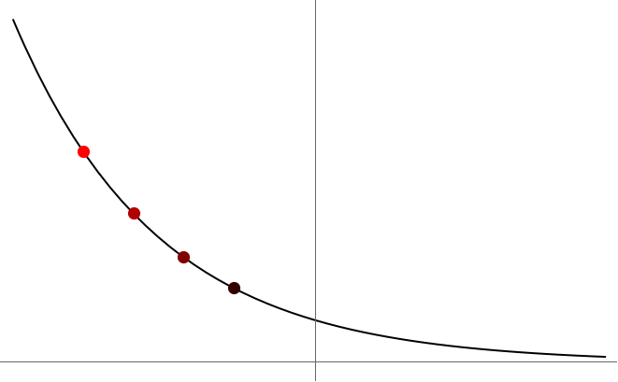
Grupo de Renormalização
Decomposição via Transformada de Fourier
$$α:=\frac{βγ^{2}(t)}{4π}.$$
Para $α<1$:
$$τ_{1}(t)=\frac{β}{1-α}γ(t)=\frac{4πβγ(t)}{4π-βγ(t)^{2}}.$$
Para $γ(t):=exp(-t)$
Os pontos são os valores de $α$ a partir
dos quais $τ_{1}$ converge em $t_{0}→-∞$

Slide 76
Grupo de Renormalização
YK d = 1 em todas direções

Slide 77
Grupo de Renormalização
YK d = 1 em todas direções
$$V_{γ}(x)=\frac{βγ^{d}}{2}e^{-γ|x|},|x|=|x_{1}|+⋯+|x_{d}|$$
$$⇒V_{γ}(x)=\frac{β}{2}γe^{-γ|x_{1}|}…γe^{-γ|x_{d}|}=\frac{β}{2}\overset{d}{\underset{i=1}{∏}}γe^{-γ|x_{i}|}.$$
$$v_{γ}(x)=γe^{-γ|x|}=γ^{2}\frac{1}{π}∫_{R}\frac{e^{-ip⋅x}}{p^{2}+γ^{2}}.$$

Slide 78
Grupo de Renormalização
YK d = 1 em todas direções
Então, se $γ:R^{d}→R^{d}$ for uma curva tal que
$$\lim_{t→-∞}γ(t)=0,\text{e}\lim_{t→∞}γ(t)=∞,$$
(por exemplo, $exp(t)$) podemos definir
$${\overset{·}{V}}_{γ(t)}(x)=\frac{βγ^{′}(t)γ(t)^{2d}}{π^{d}}∫\overset{d}{\underset{i=1}{∏}}C_{γ(t)}(p_{i})e^{-ip_{i}x_{i}}dp_{i},$$
$$C_{γ}(p)=\frac{p^{2}+γ^{2}(d-1)}{γ(p^{2}+γ^{2})^{2}}.$$

Slide 79
Grupo de Renormalização
YK d = 1 em todas direções
Então,
$$∫_{t}^{δ}{\overset{·}{V}}_{γ(s)}(x-y)ds=\frac{β}{2}γ(δ)^{d}e^{-γ(δ)|x-y|}-\frac{β}{2}γ(t)^{d}e^{-γ(t)|x-y|}.$$
$$ϕ_{γ(t)}(x,y)=∫_{t}^{∞}{\overset{·}{V}}_{γ(s)}(x-y)ds=ϕ_{hc}δ_{xy}-ϕ_{YK}(γ(t);|x-y|).$$

Slide 80
Grupo de Renormalização
YK d = 1 em todas direções
$$\overset{·}{B}(t)={\overset{·}{V}}_{γ}(0)⇒\overset{·}{B}(t)=(\frac{d}{2})^{d}βγ^{′}(t).$$
Para calcular $Γ(t)=∫|{\overset{·}{V}}_{γ(t)}(x)|d^{d}x$ :
$$\frac{∂}{∂t}V_{γ(t)}(x)=\frac{β}{2}e^{-γ(t)|x|}γ^{′}(t)γ(t)^{d}(dγ(t)^{-1}-|x|),$$
$$|dγ(t)^{-1}-|x||=dγ(t)^{-1}-|x|,$$
se
$$x_{i}∈(0,k)$$
$$=-dγ(t)^{-1}+|x|,$$
se
$$x_{i}∈[k,∞)$$

Slide 81
Grupo de Renormalização
YK d = 1 em todas direções
Então,
$$\overset{·}{B}(t)=(\frac{d}{2})^{d}βγ^{′}(t),$$
$$Γ(t)=\frac{β}{2}dkγ^{′}(t)((1-e^{-γ(t)k})^{d}+(e^{-γ(t)k})^{d}).$$

Slide 82
Grupo de Renormalização
YK d = 1 em todas direções
Então,
$$\overset{·}{B}(t)=(\frac{d}{2})^{d}βγ^{′}(t),$$
$$Γ(t)=\frac{β}{2}dkγ^{′}(t)((1-e^{-γ(t)k})^{d}+(e^{-γ(t)k})^{d}).$$
Podemos calcular $τ(t)$. Em $d=1$:
$$τ(t)=\frac{k}{2}.$$

